Slide 1
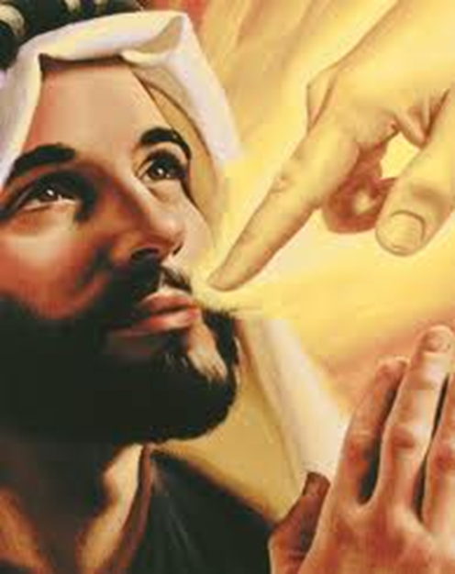
Tipos de profetas y qué es un profeta N° 2.

Slide 2
Veamos un ejemplo de lo que es un profeta proclamador
Abraham.
Abimelec rey de Gerar había tomado a la esposa de Abraham lea Gen. 20:1-10.
Génesis 20:7. «Ahora, pues, devuelve la mujer a su marido; porque es profeta, y orará por ti, y vivirás. Y si no la devolvieres, sabe que de cierto morirás tú, y todos los tuyos».
Como vemos Abraham fue considerado Profeta ante los ojos de Dios.

Slide 3
Génesis 15:13-14. Entonces Jehová dijo a Abram: «Ten por cierto que tu descendencia morará en tierra ajena, y será esclava allí, y será oprimida cuatrocientos años. Mas también a la nación a la cual servirán, juzgaré yo; y después de esto saldrán con gran riqueza».
Vemos como Abraham recibe una profecía de tiempo, que lleva un juicio y ese juicio es para Egipto.
Fue la profecía aplicable para Abraham? No.

Slide 4
¿Quién fue el profeta recogedor de la profecía de Abraham?
Moisés.
Oseas 12: 13. «Y por un profeta Jehová hizo subir a Israel de Egipto, y por un profeta fue guardado».
Como vemos Moisés fue ese segundo Profeta para Israel.
Fue la profecía aplicable para el tiempo de Moisés? Claro que si

Slide 5
Fue la misma profecía la que vivió Moisés? Si
Fue el mensaje de Moisés de vida o muerte? Claro
Salió un remanente de esa profecía de tiempo? Claro
Éxodo 3:12. Y él respondió: «Ve, porque yo estaré contigo; y esto te será por señal de que yo te he enviado: cuando hayas sacado de Egipto al pueblo, serviréis a Dios sobre este monte».

Slide 6
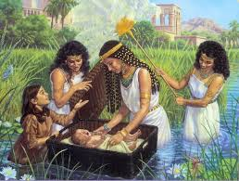
Ahora veamos el significado de los nombres.
Abraham: Padre de Multitudes. (Gn. 17:5).
Moisés: Significa Sacado de las Aguas, (Ex. 2:10).

Slide 7
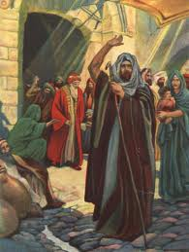
Veamos el segundo ejemplo
Profeta Proclamador
Jeremías
Jeremías 25:11-12. «Toda esta tierra será puesta en ruinas y en espanto; y servirán estas naciones al rey de Babilonia setenta años. Y cuando sean cumplidos los setenta años, castigaré al rey de Babilonia y a aquella nación por su maldad, ha dicho Jehová, y a la tierra de los caldeos; y la convertiré en desiertos para siempre».

Slide 8
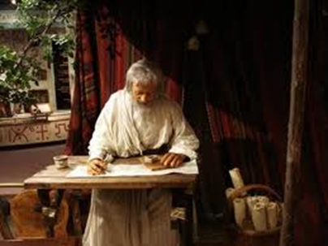
El profeta Jeremías recibió una profecía de tiempo y de juicio, un juicio sobre Babilonia.
Pregunto: Fue la profecía aplicable para Jeremías? No
Profeta Recogedor: Daniel.
Daniel 9:1-2. «En el año primero de Darío hijo de Asuero, de la nación de los medos, que vino a ser rey sobre el reino de los caldeos, en el año primero de su reinado, yo Daniel miré atentamente en los libros el número de los años de que habló Jehová al profeta Jeremías, que habían de cumplirse las desolaciones de Jerusalén en setenta años».

Slide 9
Pregunto: ¿Fue la profecía aplicable para el tiempo de Daniel? Si
Fue la misma profecía la que vivió Daniel? Si
Fue el mensaje de Daniel de vida o muerte? Claro
Salió un remanente con esa profecía de tiempo? Claro: 49.697. Lea (Esdras 7:12,13).
Significado de los nombres
Jeremías: Significa Jehová Establece. (2 Reyes 23:31).
Daniel: Dios es mi juez, El Juicio de Dios. Aquel que Dios es su juez. (1 Cron. 24:18).

Slide 10
Veamos el tercer ejemplo
Profeta Proclamador
Daniel
Daniel 9: 24-27. «Setenta semanas están determinadas sobre tu pueblo y sobre tu santa ciudad, para terminar la prevaricación, y poner fin al pecado, y expiar la iniquidad, para traer la justicia perdurable, y sellar la visión y la profecía, y ungir al Santo de los santos. Sabe, pues, y entiende, que desde la salida de la orden para restaurar y edificar a Jerusalén hasta el Mesías Príncipe, habrá siete semanas, y sesenta y dos semanas; se volverá a edificar la plaza y el muro en tiempos angustiosos. Y después de las sesenta y dos semanas se quitará la vida al Mesías, mas no por sí; y el pueblo de un príncipe que ha de venir destruirá la ciudad y el santuario; y su fin será con inundación, y hasta el fin de la guerra durarán las devastaciones. Y por otra semana confirmará el pacto con muchos; a la mitad de la semana hará cesar el sacrificio y la ofrenda. Después con la muchedumbre de las abominaciones vendrá el desolador, hasta que venga la consumación, y lo que está determinado se derrame sobre el desolador».

Slide 11
Pregunto: Daniel recibió una profecía de tiempo y de juicio, un juicio sobre Jerusalén?
Fue la profecía aplicable para el tiempo de Daniel? No
Tiempo: 70 Semanas equivalente a 490 años:
1Semana = 7 días, 70 semanas = 490 días. Un día profético equivale a un año.
Lea (Núm.14:34; Ezequiel 4:6).

Slide 12
La profecía se divide en cuatro etapas.
1. Reconstrucción de Jerusalén.
2. Aparición del Mesías ( Ungido+ Cristo). además habla del bautismo del Mesías.
3. Muerte en la Cruz, cese de los sacrificios.
4. Fin de tiempo de Gracia para Israel y Mensaje dado a los gentiles.

Slide 13
Si la Profecía tiene 4 etapas debe tener también 4 grupos de Profetas recogedores.
1. Profetas proclamadores en la reconstrucción de Jerusalén, para animar a los constructores: Hay estaban Zacarías y Ageo. (Ageo 1:2-8).
2. Aparición del Mesías ( Ungido=Cristo) además habla del bautismo del Mesías: Juan El Bautista. (Juan 1:29)

Slide 14
3. Muerte en la Cruz, cese de los sacrificios: Juan el discípulo, Juan El Revelador ¡Quien estaba frente a la cruz viendo ese evento! (Juan 19:26).
4. Fin de tiempo de gracia para Israel y el Mensaje dado a los gentiles: Saulo de Tarso. (Hech.7:58; 18:5,6).
Vemos como cada vez que uno de los acontecimiento estipulados en la profecía se va cumpliendo hay un profeta presente. Ese es el modo de operar de Dios, siempre que da una profecía de tiempo, levanta un profeta para el cumplimiento de la profecía. Con un solo propósito, salvar a los hombres.

Slide 15

Significado de los nombres.
Zacarías: Dios se ha acordado. Aquel que es la memoria de Dios, Aquel que Dios se acuerda. (2 Reyes 14:29).
Juan: Jehová es Benigno. (Mt. 3:1).
Saulo- Pablo: Pequeño (Hech. 13:9).

Slide 16
Veamos el cuarto ejemplo.
Profeta Proclamador
Daniel
Daniel 8: 14. Y él dijo: «Hasta dos mil trescientas tardes y mañanas; luego el santuario será purificado».
Daniel 8:17. «Vino luego cerca de donde yo estaba; y con su venida me asombré, y me postré sobre mi rostro. Pero él me dijo: Entiende, hijo de hombre, porque la visión es para el tiempo del fin».
Daniel 8:17. «Vino luego cerca de donde yo estaba; y con su venida me asombré, y me postré sobre mi rostro. Pero él me dijo: Entiende, hijo de hombre, porque la visión es para el tiempo del fin».

Slide 17
Daniel 8:17. «Vino luego cerca de donde yo estaba; y con su venida me asombré, y me postré sobre mi rostro. Pero él me dijo: Entiende, hijo de hombre, porque la visión es para el tiempo del fin».
Daniel 12:13. «Y tú irás hasta el fin, y reposarás, y te levantarás para recibir tu heredad al fin de los días».
Daniel 12:4. «Pero tú, Daniel, cierra las palabras y sella el libro hasta el tiempo del fin. Muchos correrán de aquí para allá, y la ciencia se aumentará».
Esta Profecía inicio en el año 457 AC con el Tercer Edicto de Artajerjes autorizando la reconstrucción de Jerusalén. Lea (Esdras 7:11-26).

Slide 18
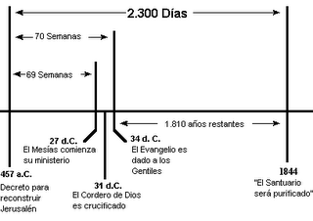
Observe el cronograma establecido por Dios

